Slide 1
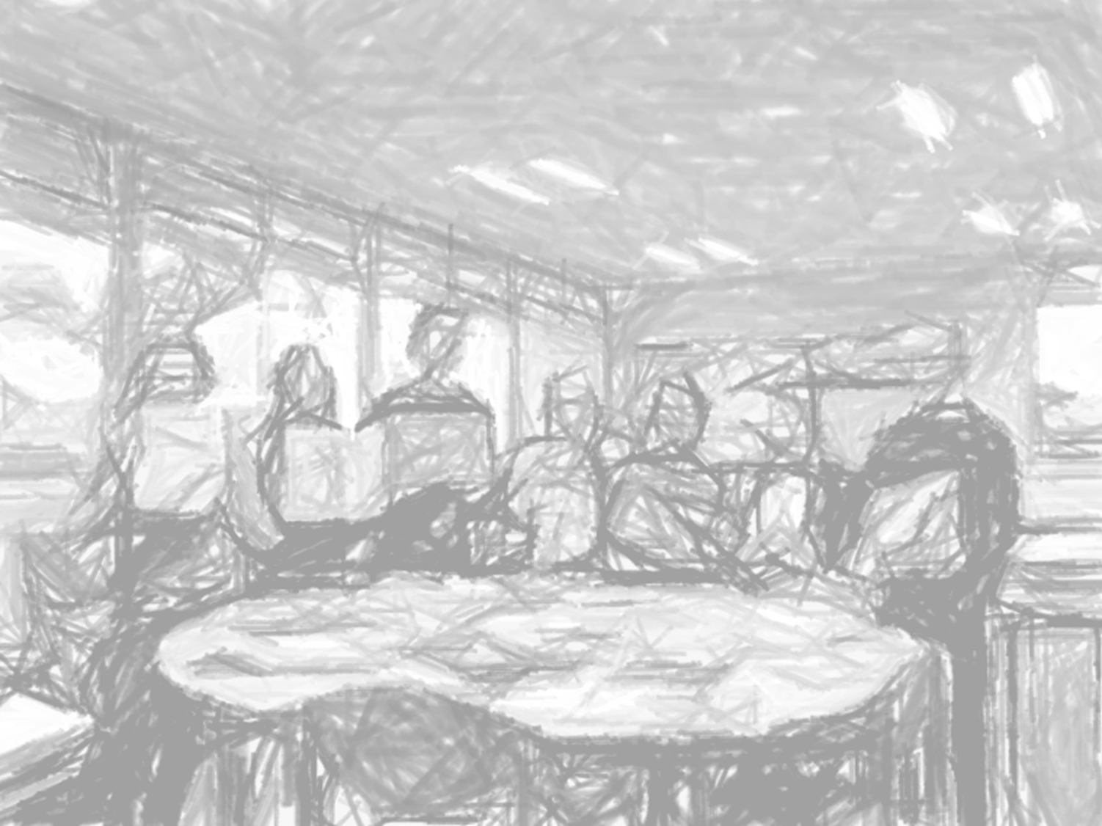
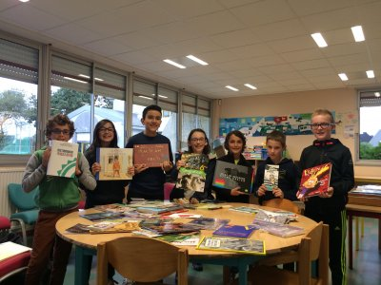
Brezhoneg e skolaj Kerallan Plouzane!
Hentenn divyezhek skolaj Ker al Lann – Plouzane (Bro Leon)
La filière bilingue du collège de Kerallan – Plouzané (29)

Slide 2
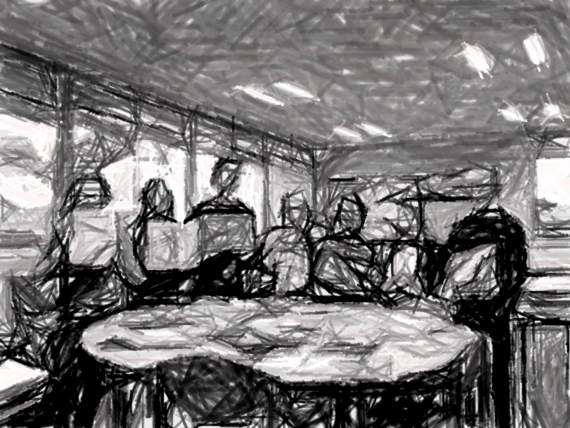
3 eurvezh Brezhoneg dre sizhun 3 heures / semaine
Barregezhioù labouret: Kompren, lenn, skrivañ ha komz
Compétences travaillées: Lire, écrire, comprendre, parler
Labourioù hiniennel / a-stroll
Travaux personnels en groupe

Slide 3
3 eurvezh Istor-Geografiezh-DK 3 heures d’Histoire-Géographie-EMC
DNL ( Discipline non linguistique) - E brezhoneg / En breton
Programme national
Même principe:
Barregezhioù labouret: Kompren, lenn, skrivañ ha komz
Compétences travaillées: Lire, écrire, comprendre, parler
Labourioù hiniennel / a-stroll
Travaux personnels en groupe

Slide 4
Raktresoù a-bep seurt Des projets de toutes sortes!
Des sorties (Océanopolis, EPHAD de Plouzané, Voyage d’intégration à Santec,…)
Des rencontres (Député de circonscription Jean-Luc Bleunven, Conseiller municipal de Plouzané Yann-Fañch Kerneis,…)
Des projets en établissement et en dehors ( Signalétique bilingue, garnissage d’œuvres en Breton de la médiathèque/CDI, participation au Projet Jeunes Reporterr, veillées à Plouzané,…)
Des liaisons avec les écoles élémentaires (Liaisons CM2-6ème à Plougonvelin, Milizac, Plouzané)

Slide 5
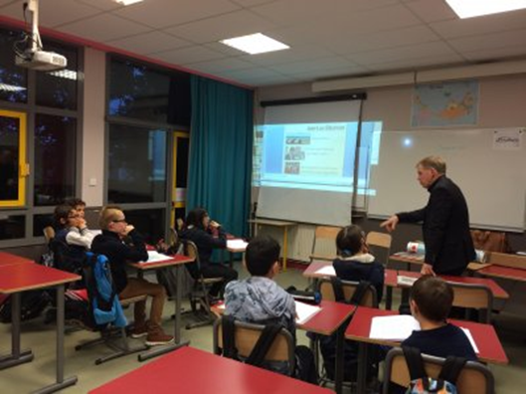
Entrée en matière dans l’établissement!
Découverte et sensibilisation au nouveau fond BRETON au CDI du collège ainsi que des travaux sur une signalétique en Breton.
Des rencontres!
Visite du député de la circounscription Iroise Jean-Luc Bleunven pour l’inauguration de la filière en Octobre 2016.

Slide 6
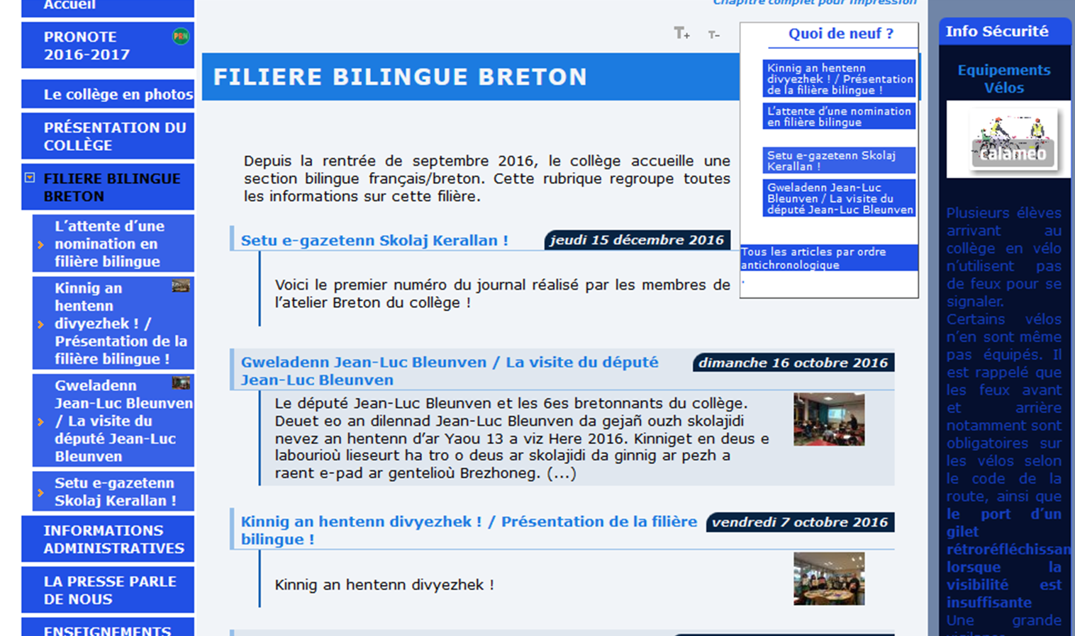

Slide 7
L’investissement des élèves et des parents: une logique et aide précieuse
Encourager l’élève – Petit contrat du Bretonnant: s’exprimer en langue cible pendant le cours.
Développer son autonomie
Adhérer à l’association des parents d’élèves, c’est aussi œuvrer pour le développement éducatif de votre enfant: plus d’enfants donc plus de professeurs et disciplines en Breton.
(Ex. Collège du pays des Abers: 6 professeurs bilingues, 6 disciplines en Breton (HG, Maths, Sport, Arts-Plastiques, Musique, Breton); 77 élèves, 10 % des effectifs du collège).
Développer une solidarité entre familles et faire des nouvelles rencontres

Slide 8
Les + de l’enseignement bilingue
Facilités dans l’apprentissage des langues. ( gymnastique cérébrale, développement des capacités d’apprentissage importantes (autonomie), méthodes différentes d’apprentissage (DNL, Façon différente de voir les choses car le Breton est une langue imagée).
Un enseignement dans de bonnes conditions (faible effectifs, rapport avantagé car plus de proximité avec l’enseignant).
Diplôme du DNB: HG et Mathématiques en breton.
Diplôme du Baccalauréat: Option Breton (LV3) très avantageuse.

Slide 9
Questions récurrentes / inquiétudes parentales
Je ne parle pas Breton. Je ne pourrais pas l’aider pour ses devoirs…
En HG, je n’arrive pas à suivre la leçon de mon enfant (léxique,…)
Et après la 3ème? L’enseignement peut-il se poursuivre?
Arabaat ober biloù! Ne vous inquiétez pas !!

Slide 10
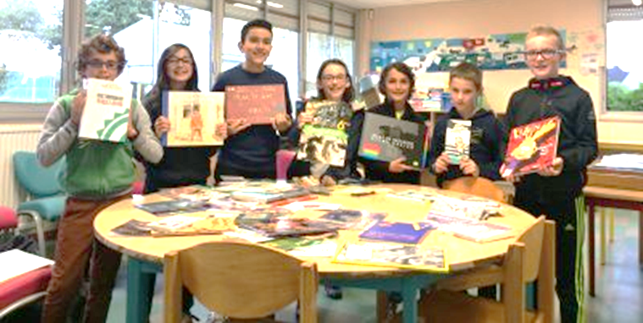
Venez chez nous, y’aura du goût pour sûr !!!

